Slide 1



Reto 1: Servidor Web Siemens
Por el Grupo 1:
Guillermo Mediero, Luis Henrique Alves, Aitor Molano

Slide 2
Índice
Presentación
Idea
Metodología
Aproximación
Maquetación
Funcionalidades
Feedback

Slide 3
Presentación
Trabajo en equipo
Flexibilidad
Practicidad
Diseño analítico
UX

Slide 4
Presentación

Slide 5

La idea
Nos encargaron desarrollar un equipo de visión artificial y una controladora para manejar un brazo robot.
Nosotros le dimos una vuelta de tuerca y conseguimos dar una imagen de marca al proyecto planteado y así hacerlo más amigable y cercano a todos los públicos.

Slide 6
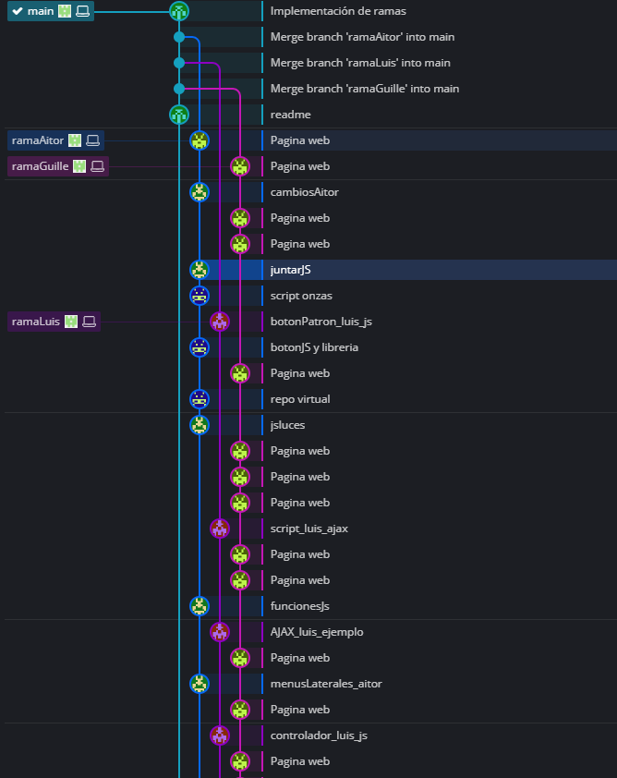

Metodología

Slide 7
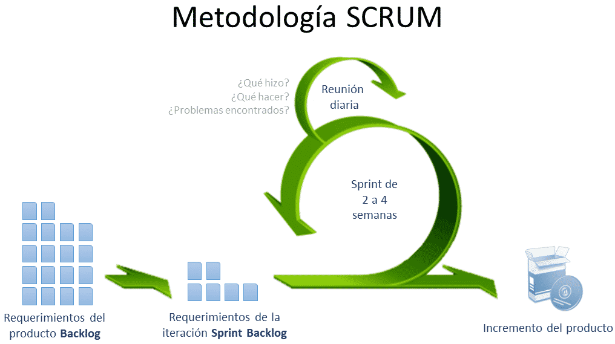

Slide 8










Aproximación

Slide 9
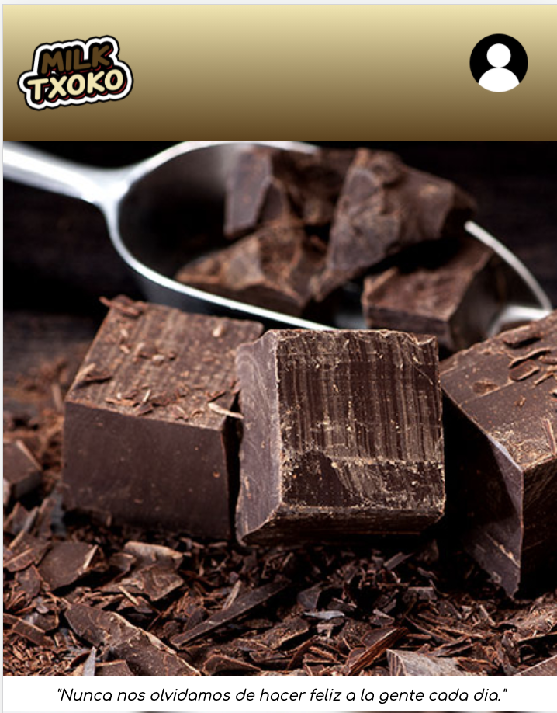
La página - Maquetación
MOBILE FIRST
Layout enfocado a la
experiencia de usuario

Slide 10
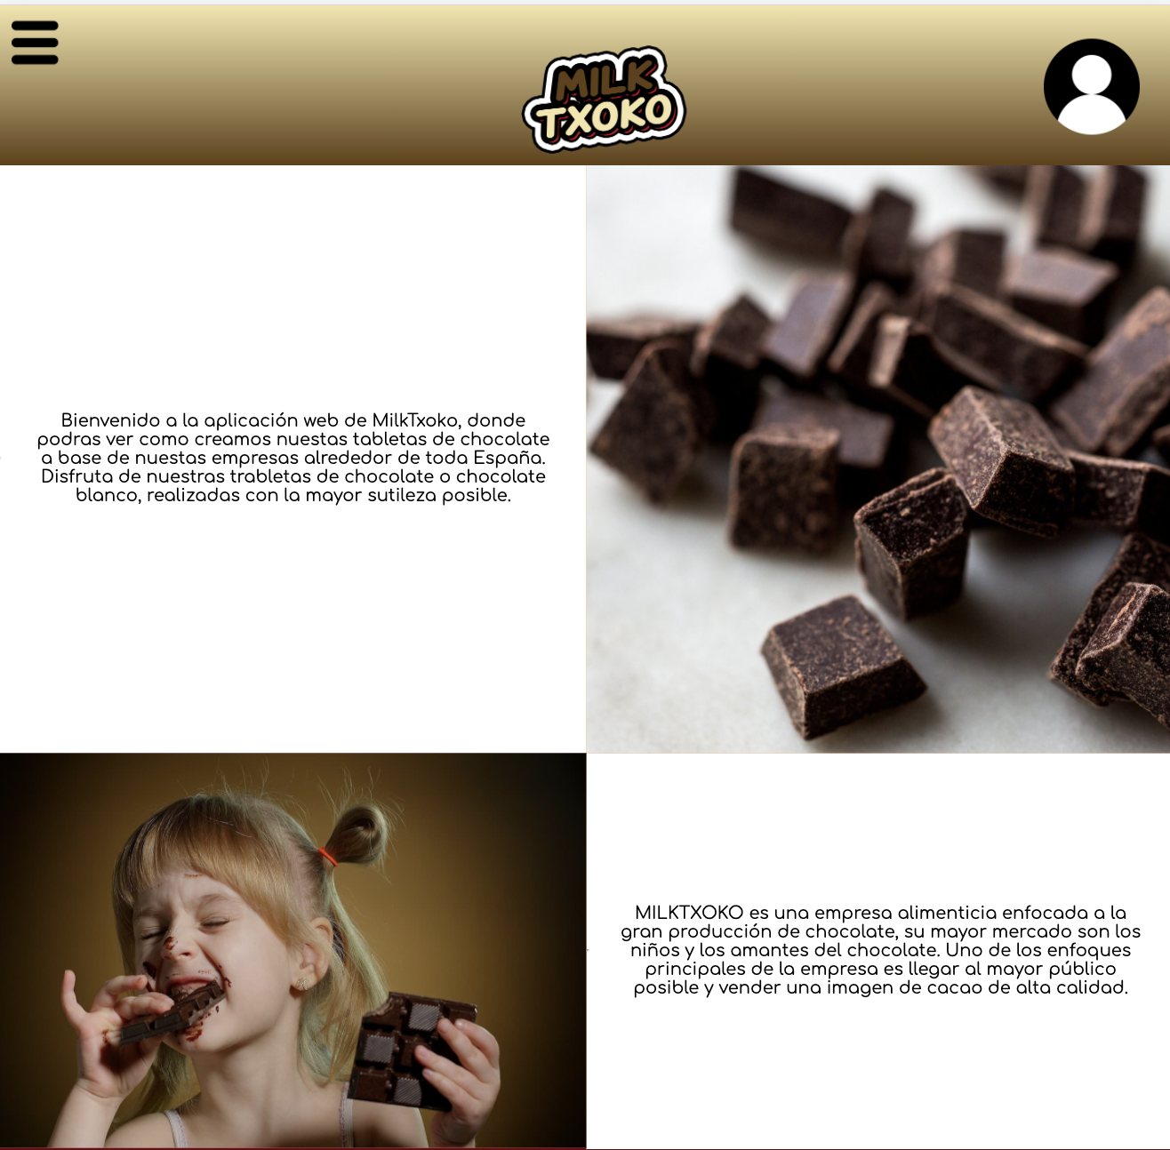
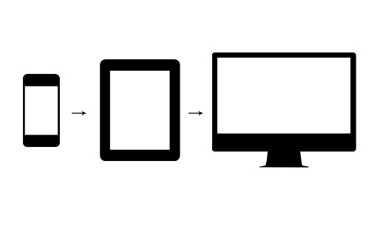
La página - Maquetación

Slide 11
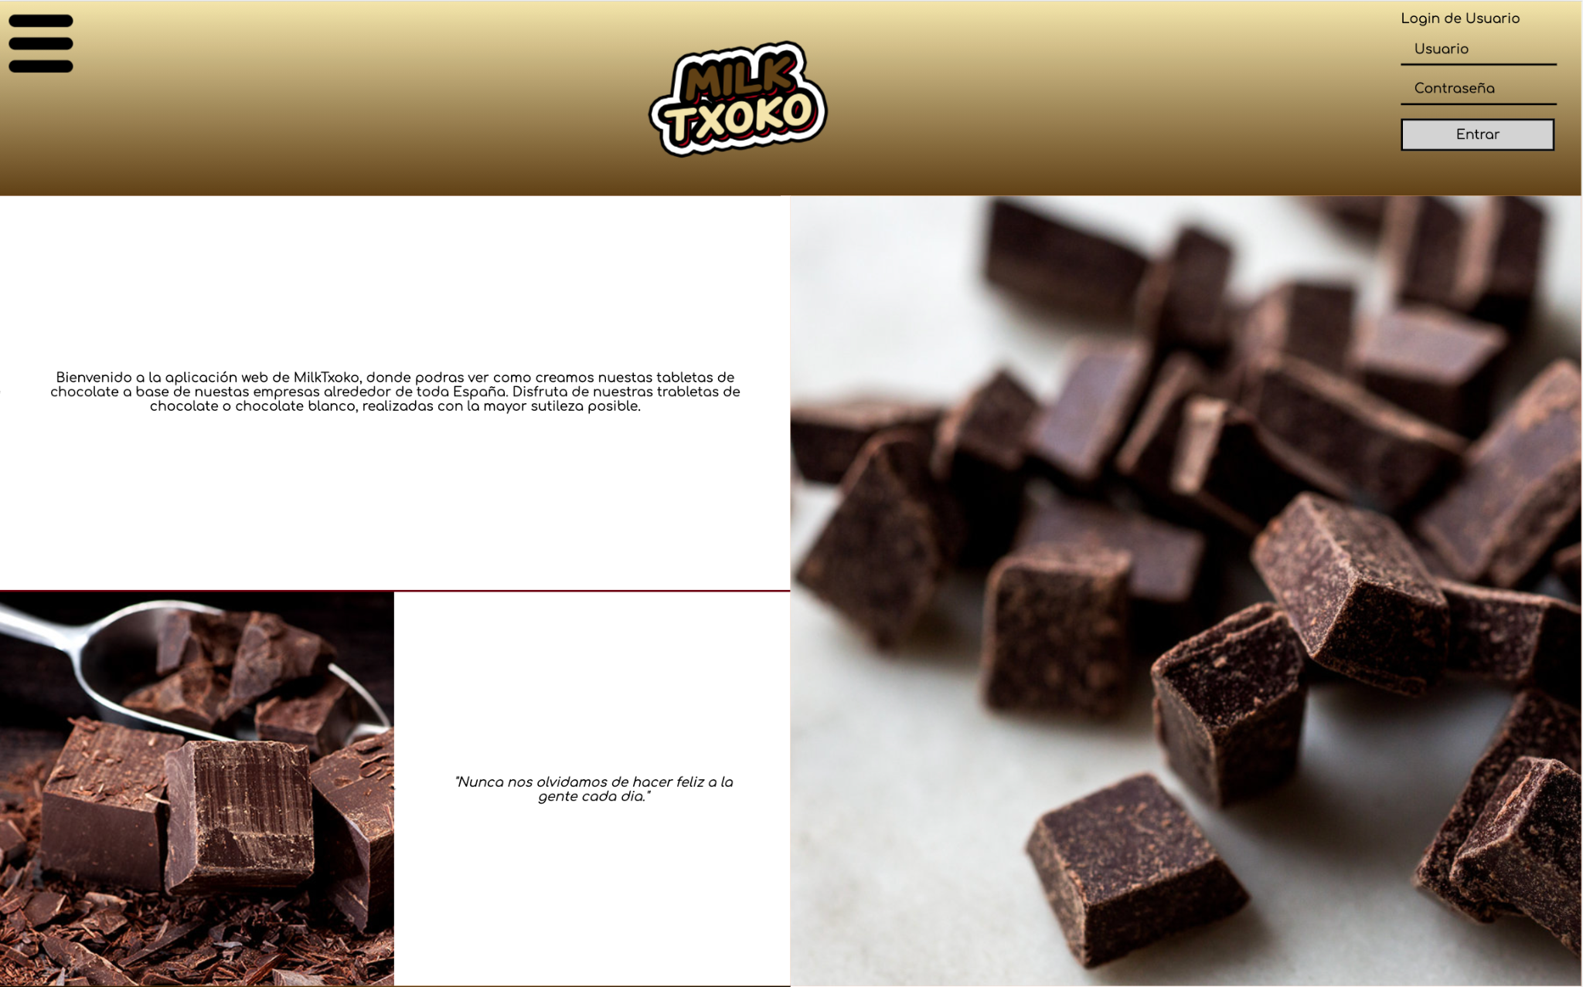

Slide 12
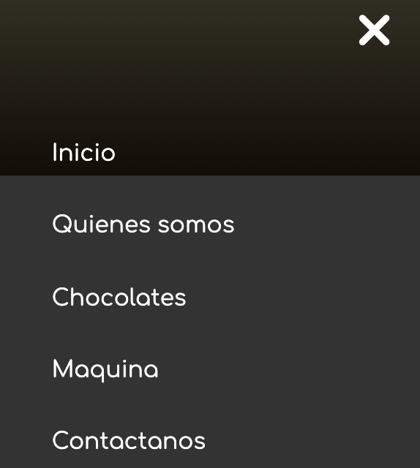

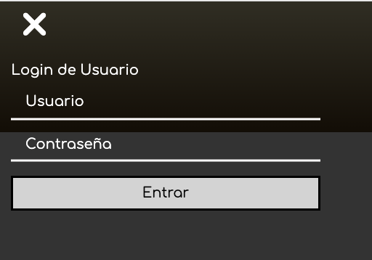
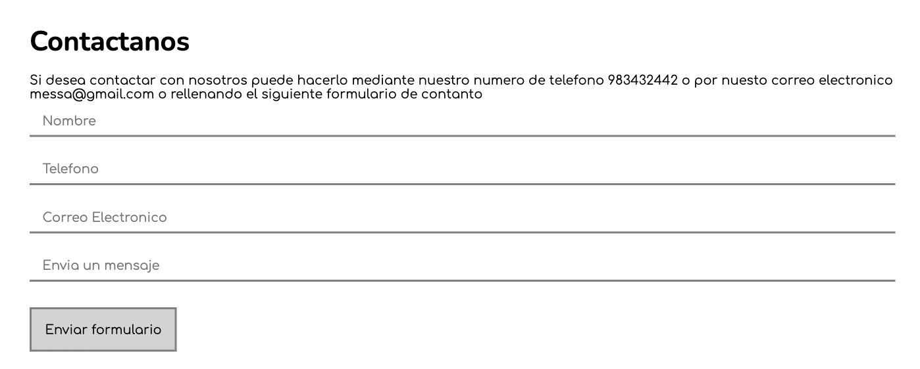
Funcionalidades

Slide 13
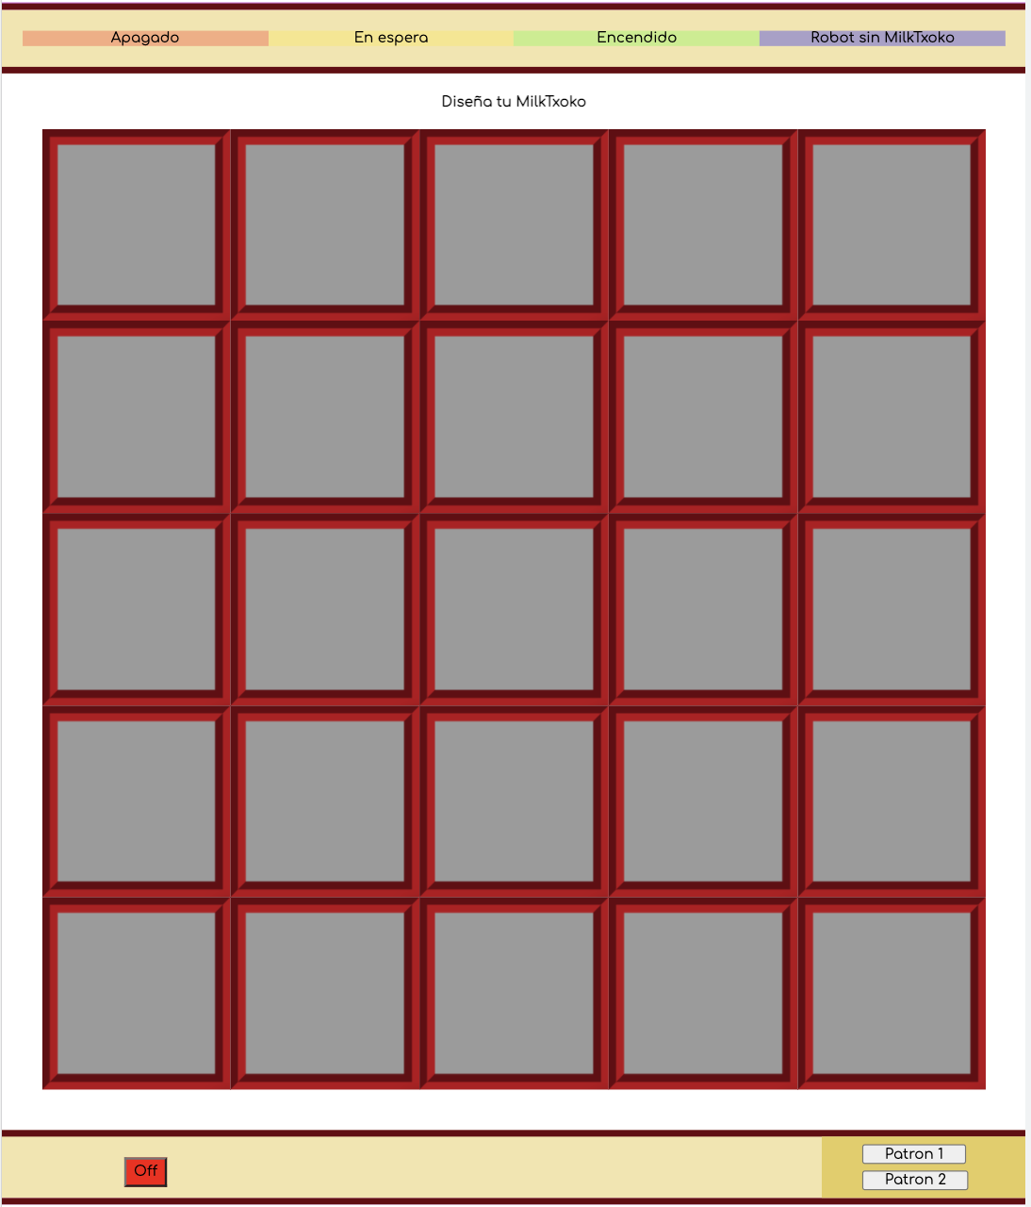
Funcionalidades
Semáforo
Cuadrículas / Onzas
Panel de control

Slide 14

Feedback
Luis H. Alves
“¡Ha sido un proyecto que me ha hecho mucha ilusión hacer,
ya que de verdad he visto en estas dos semanas el potencial
del conocimiento que he adquirido!”

Slide 15
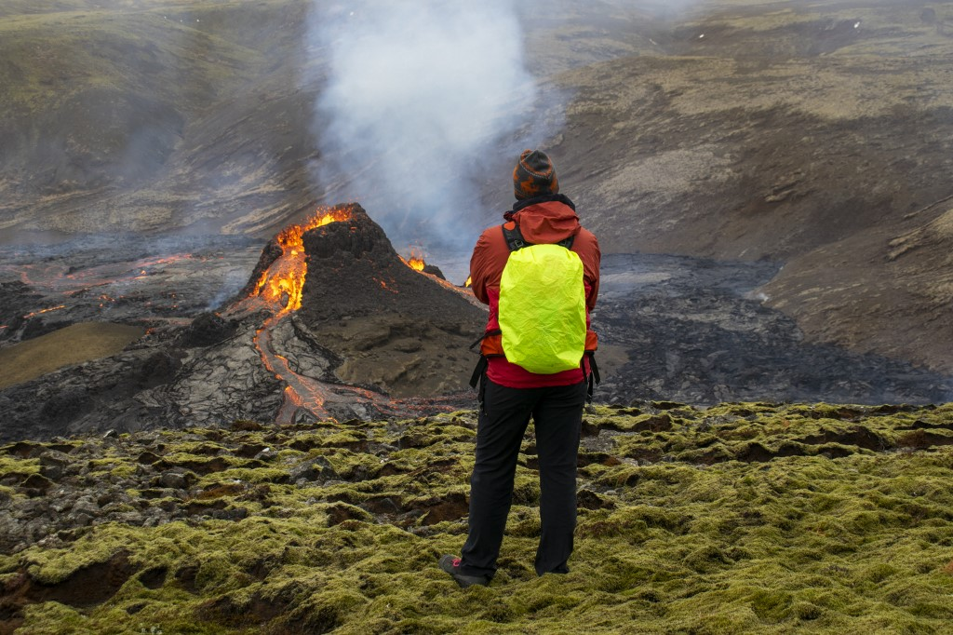
Feedback
Guillermo Mediero
“¡Un proyecto interesante, me ha aportado muchos conocimientos sobre páginas, javascript, css, etc. Estas dos semanas fueron intensas pero productivas!”

Slide 16
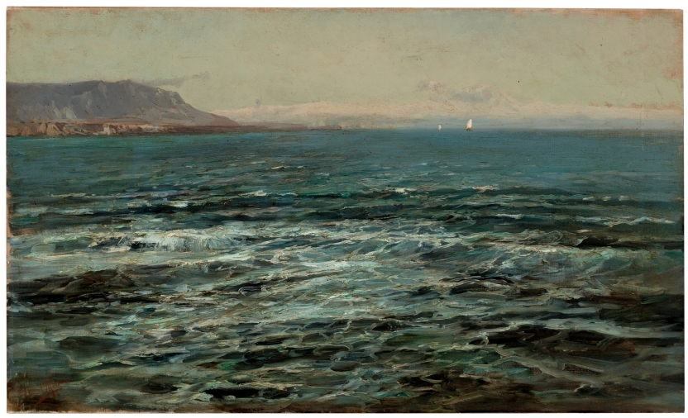
- Aitor Molano
“Pese a que el proyecto que nos fue asignado nos ha resultado todo un desafío, puedo decir sin temor a equivocarme que hemos trabajado con todo el potencial del que disponíamos para sacar adelante una aplicación de la que todos estamos muy orgullosos.”

Slide 17


